Slide 1
Модель автономного роботизированного многофункционального модульного транспортного средства, для изучения и обслуживания водоемов малой глубины на основе робототехнического комплекта Lego Mindstorms EV3
Королева София, ученица 6 класса
Зотов Андрей, ученик 6 класса
Руководитель: педагог дополнительного образования
Пеганов Станислав Юрьевич

Slide 2
Цель:
Создать модель роботизированного транспортного средства для использования на водоемах малой глубины с целью сбора мусора, измерения различных физико-химических параметров, забора проб воды и придонных отложений, подкормки рыбы.
Задачи:
Добиться максимальной автономности функционирования данного устройства.
Создать дружественный интерфейс взаимодействия устройства с пользователем.
Разработать конструкцию устройства позволяющую в кратчайшие сроки и с минимальной трудоемкостью решать различные задачи.
Обеспечить минимальную стоимость устройства и его эксплуатации.

Slide 3
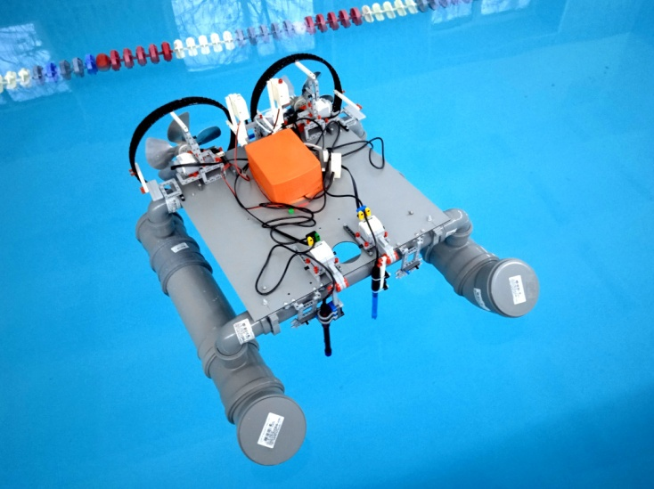
Актуальность
Для проведения различных исследований и работ на водоемах необходимо наличие плавательного средства, лодки, катера и т.д., которые требуют либо средства транспортировки (прицеп) либо занимают достаточно много времени для подготовки (надувная лодка).
Мы предлагаем автономное роботизированное устройство, которое без каких либо затруднений помещается в любой автомобиль или в случае необходимости может легко разобрано и переноситься в рюкзаке.

Slide 4
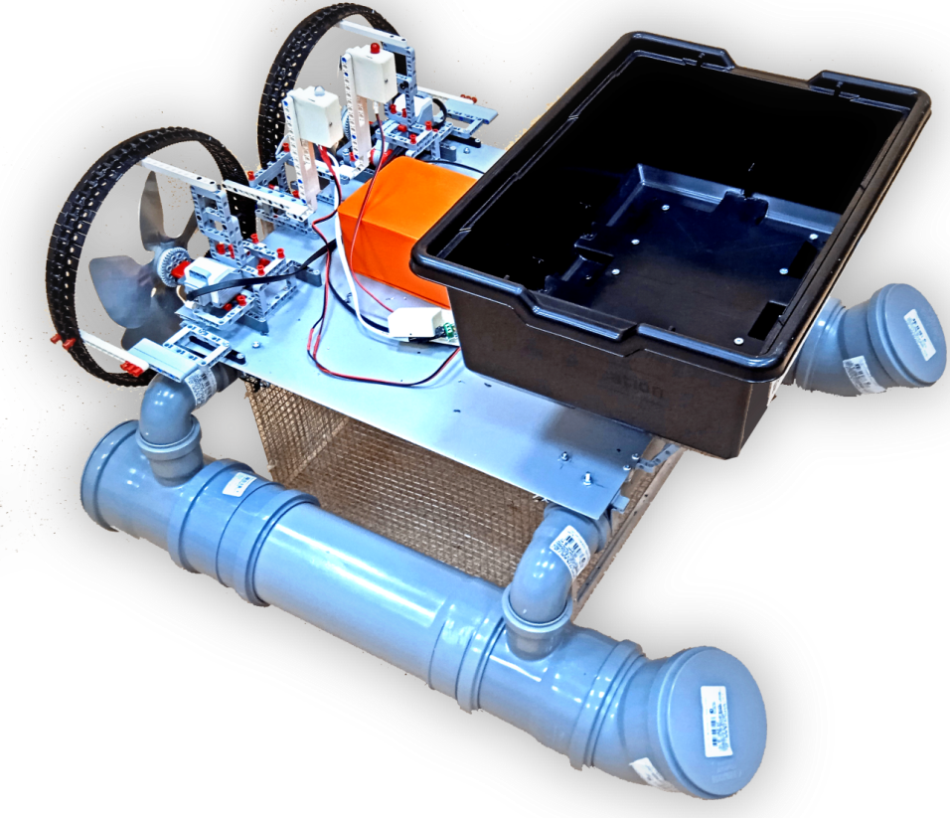
Назначение устройства
Автономное роботизированное многофункциональное модульное транспортного средство на основе робототехнического комплекта LEGO MINDSTORMS Education EV3 предназначено для:
Для сбора плавающего мусора на поверхности водоема.
Для доставки и выгрузки в различные места водоема различных грузов (корма, химикатов, наблюдательных буев и т.д.).
Измерения различных физико-химических параметров: температуры, растворенного кислорода, уровня PH и т.д.
Забора проб воды с поверхности и определенной глубины, образцов придонных отложений и т.д.

Slide 5
Состав устройства
Робототехнический комплект LEGO MINDSTORMS Education EV3.
  Четыре больших мотора.
  Два воздушных пропеллера.
  Микрокомпьютер EV3.
  Гироскопический датчик.
  Соединительные модули и элементы.
Сантехнические трубы.
Устройство электропитания на основе Li-Po аккумулятора 11,1В и DC-DC преобразователя XL6019.
Датчик температуры LM35.
Устройство согласования датчика температуры LM35 c микрокомпьютером EV3.
Датчики лаборатории Vernier.
Батометр горизонтальный (батометр Ван-Дорна) собственной конструкции.
Синий и красный мигающие светодиоды.
Программное обеспечение LEGO® MINDSTORMS® Education EV3
Программа обеспечения автоматизированной работы.

Slide 6
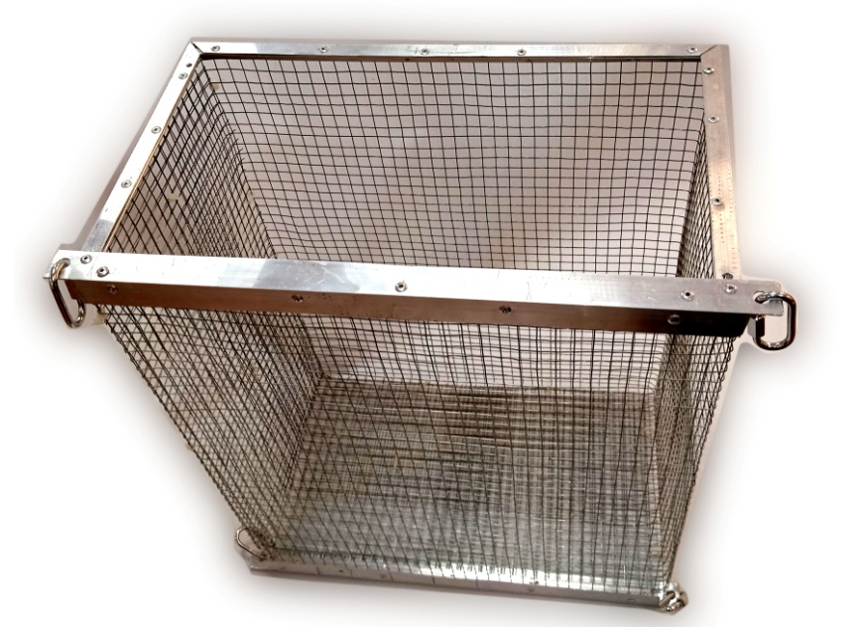

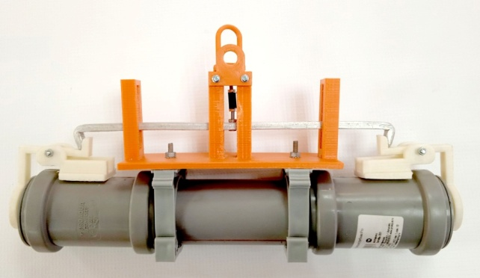
Основные модули:
Транспортная платформа.
Модуль сбора плавающего мусора.
Модуль транспортировки и выгрузки корма, химикатов, различных грузов и т.д.
Модуль измерения различных
физико-химических параметров.
Модуль забора проб воды и донных отложений.
Данное устройство может быть дополнено другими модулями по мере
необходимости.

Slide 7
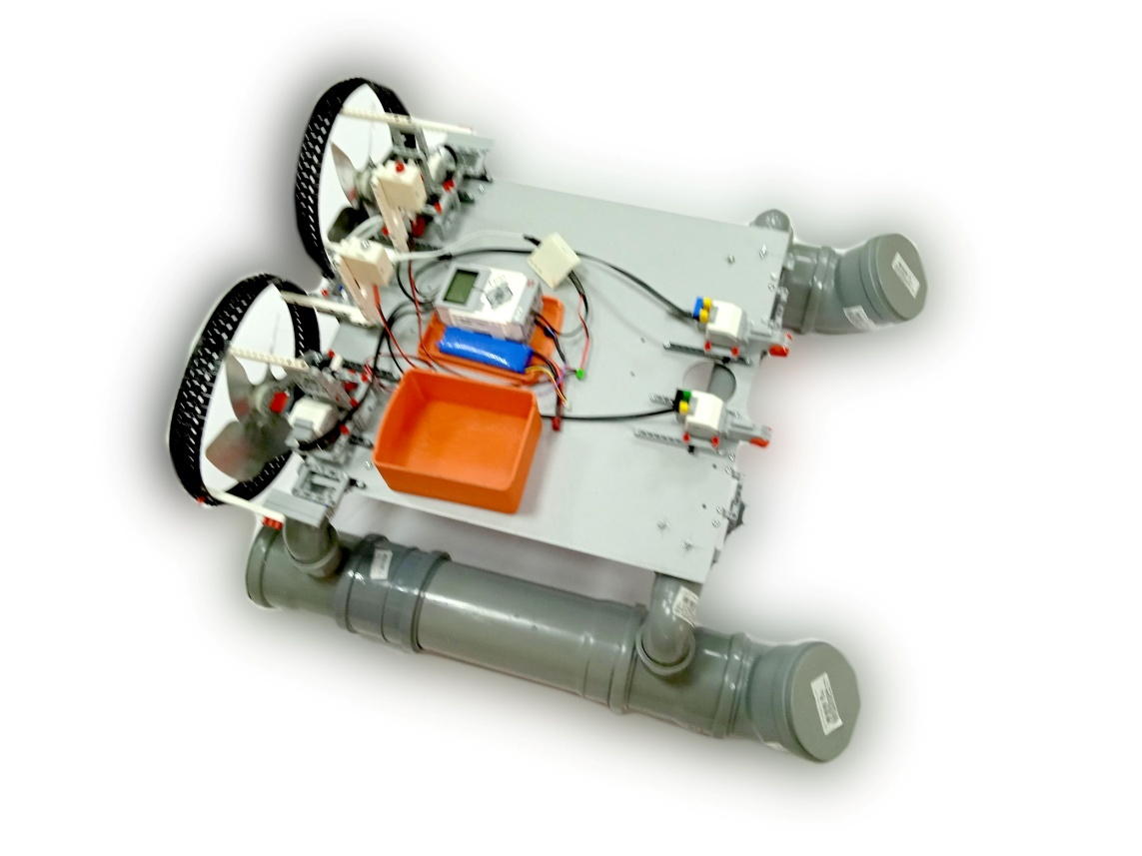
Транспортная платформа
В качестве плавающей платформы устройства была создана конструкция из сантехнических труб диаметром 110 и 50 мм и различных фитингов к ним. Сверху к ним прикреплена площадка из композитного материала.
Данная плавающая платформ реализована по схеме катамарана, которая обеспечивает наибольшую устойчивость на воде в любых условиях.

Slide 8
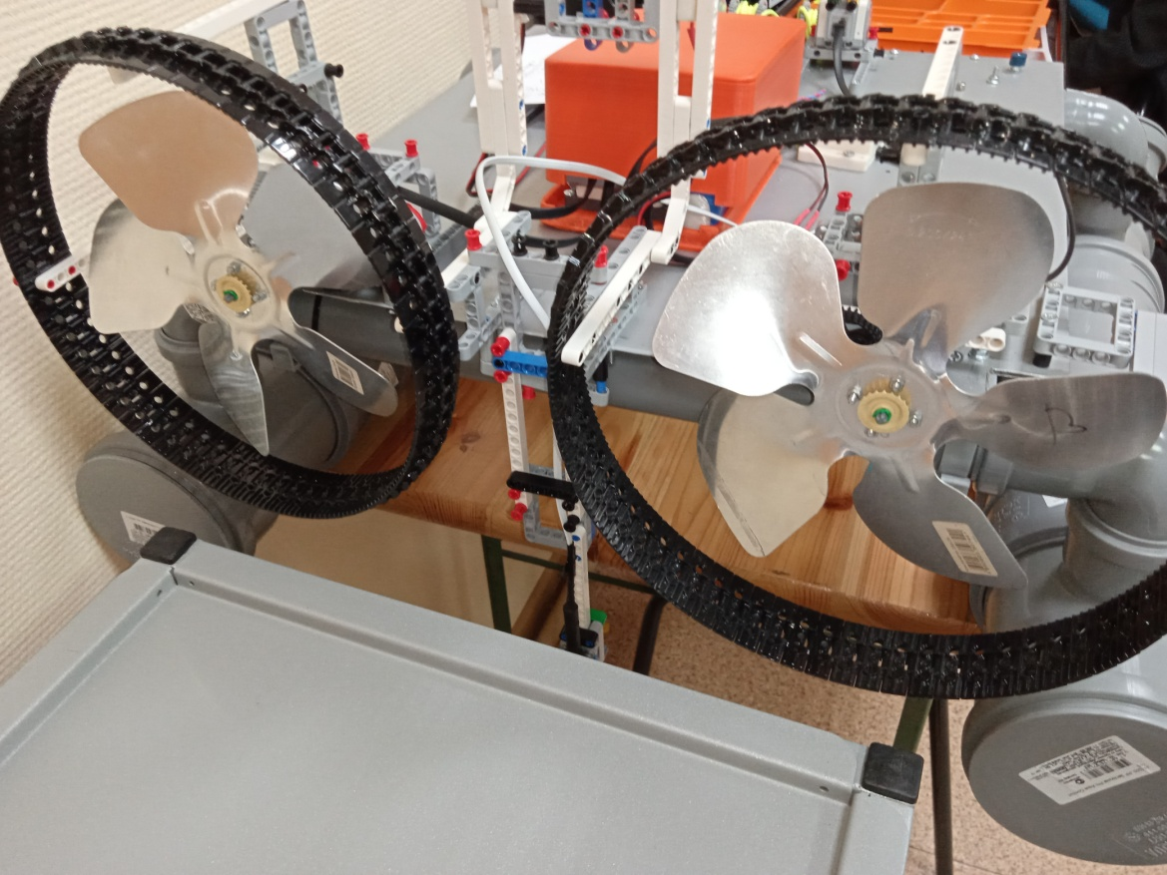
Движитель
В качестве движителя платформы выбраны воздушные винты. Данный выбор обусловлен характером преимущественных мест эксплуатации устройства -
- озера и пруды, которые характеризуются малой глубиной и наличием большого числа различных подводных препятствий: водорослей, коряг и др.

Slide 9
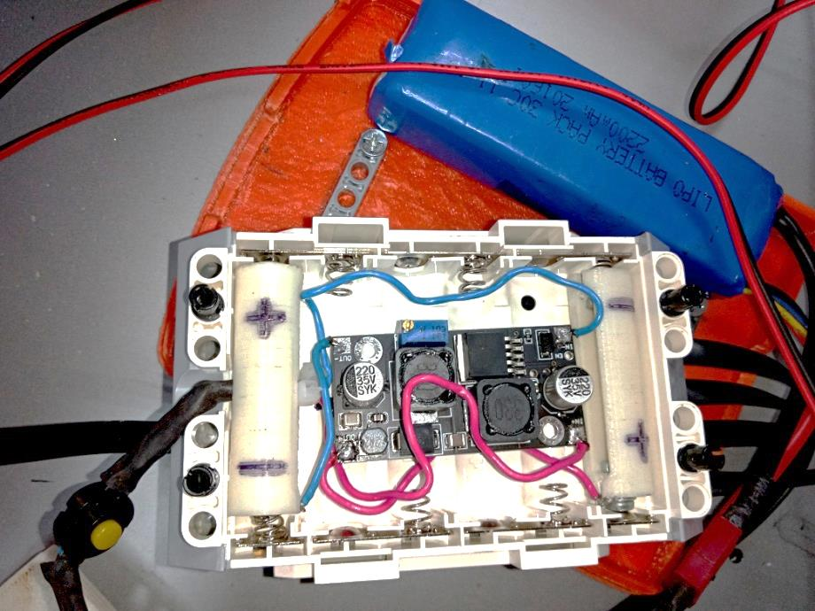
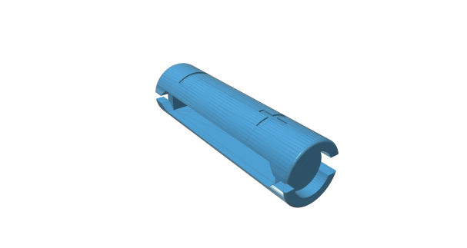
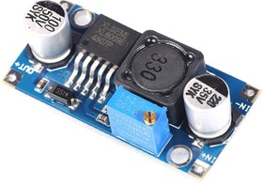
Устройство электропитания
Электропитание микропроцессорного блока Lego EV3 обеспечивается использованием Li-Po аккумулятора 11,1В емкостью 3000 мАч и универсальным DC-DC преобразователя XL6019.
Для подключения к контактам питания блока используются адаптеры гальванических элементов АА, смоделированные в 3D-редакторе и распечатанные на 3D-принтере.

Slide 10
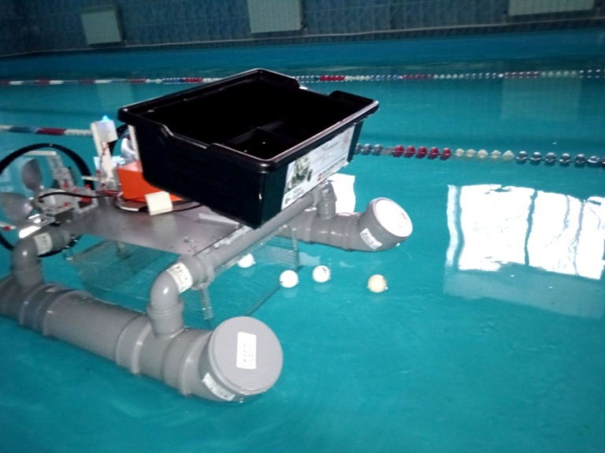
Модуль сбора плавающего мусора.
Модуль сбора плавающего мусора представляет собой короб из металлической оцинкованной сетки, прикрепляемый на съемных элементах к транспортной платформе.
В передней части короба сетка отсутствует для забора плавающего мусора при движении платформы.

Slide 11
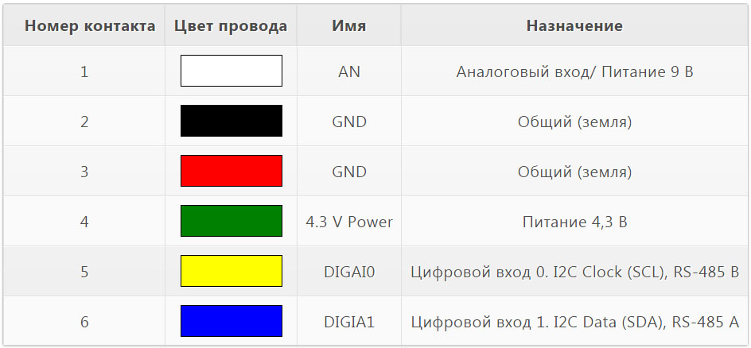
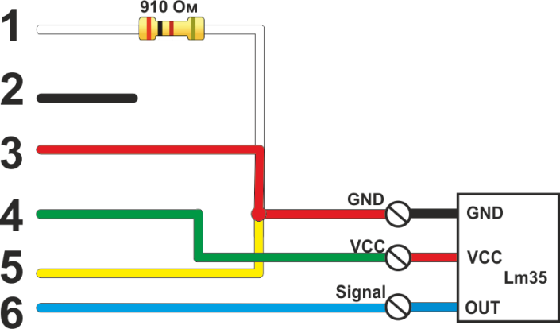
Устройство согласования датчика температуры LM35 c микрокомпьютером EV3
Устройство согласования предназначено для подключения аналогового датчика температуры LM35 к портам сенсоров микрокомпьютера EV3.

Slide 12
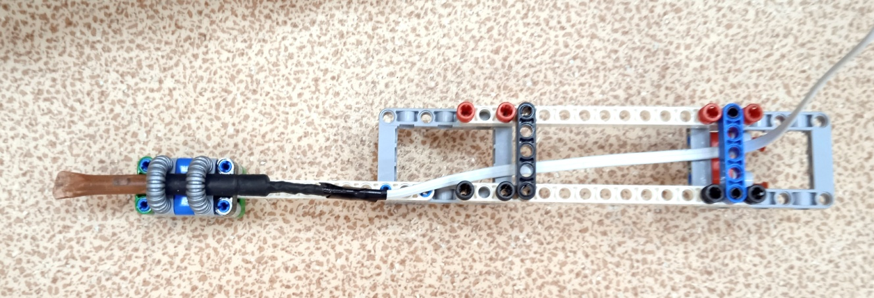
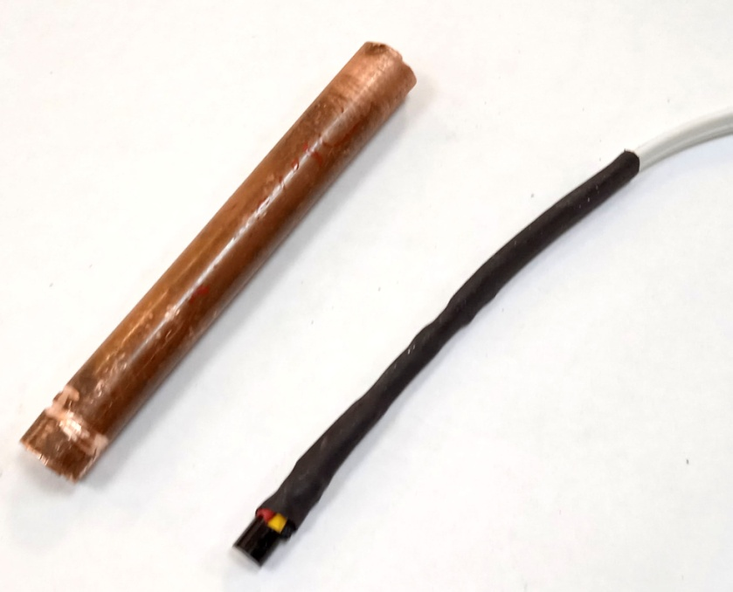
Датчик температуры воды
Для измерения температуры воды устройством используется самостоятельно изготовленная конструкция, обеспечивающая герметичность датчика LM35 и места пайки.

Slide 13
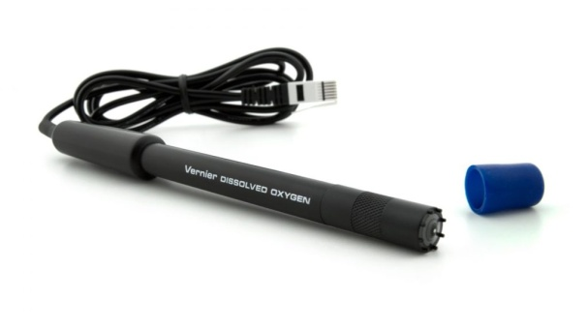
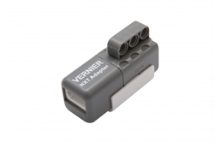
Датчик Vernier растворенного кислорода в воде
Датчик Vernier растворенного кислорода в воде, входит в комплект школьной лаборатории по химии и биологии Vernier.
Он может быть использован для проведения широкого спектра исследований по определению изменения уровня растворенного кислорода.
Для подключения Lego EV3 используется специальный блок сопряжения

Slide 14
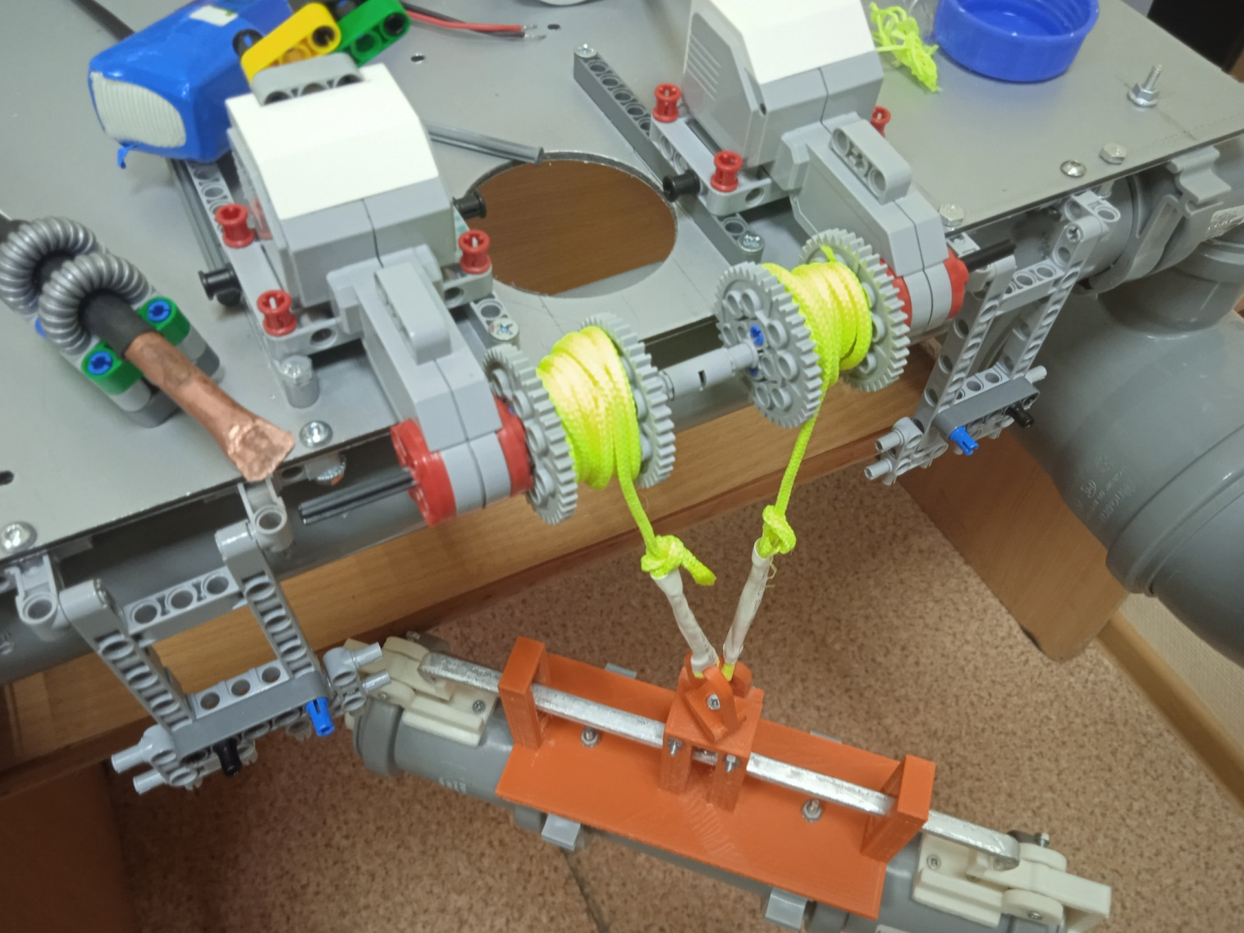
Модуль забора проб воды с заданной глубины.
Модуль забора воды включает в себя батометр и два барабана со шнурами установленные двигатели платформы. Правый мотор на фото предназначен для спуска заборного устройства, а левый для подъема запорного клапана и устройства.
Спуск на заданную глубину определяется из расчета 1 оборот барабана – 10см шнура.

Slide 15
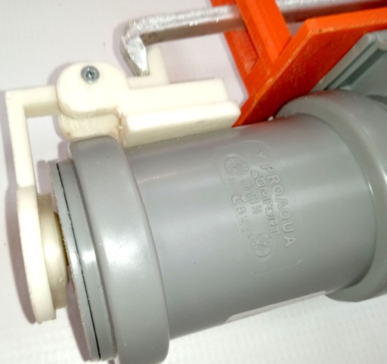

Батометр горизонтальный (батометр Ван-Дорна)
Батометр предназначен для отбора проб воды с заданной глубины водоемов . При погружении клапаны прибора находятся в открытом состоянии.
Конструкция используемого батометра создана на основе сантехнических труб диаметром 50мм и их фитингов, а так же самостоятельно разработанных и изготовленных 3D -деталей.

Slide 16
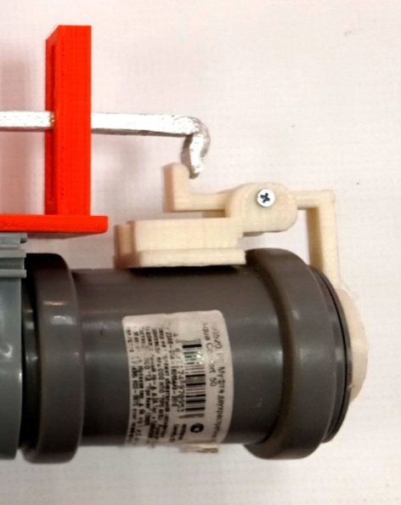
Порядок забора воды с определенной глубины:
1. Взвести клапана вручную.
2. Отправить платформу в нужную точку.
3. Ослабить трос привода запора клапанов.
4. Опустить батометр на заданную глубину.
1. Взвести клапана вручную.
2. Отправить платформу в нужную точку.
3. Ослабить трос привода запора клапанов.
4. Опустить батометр на заданную глубину.

Slide 17
Программное обеспечение
Для обеспечения работоспособности данного автоматизированного устройства разработана программа управления (Программное обеспечение LEGO® MINDSTORMS® Education EV3), которое обеспечивает:
Дистанционное управление устройством для сбора плавающего мусора, транспортировки и выгрузки корма, химикатов и реактивов.
Автоматизированный режим сбора плавающего мусора.
Измерение различных физико-химических параметров и запись их в память блока для дальнейшей выгрузки и обработки в стационарных условиях.
Забор проб воды на поверхности и на заданной глубине.

Slide 18
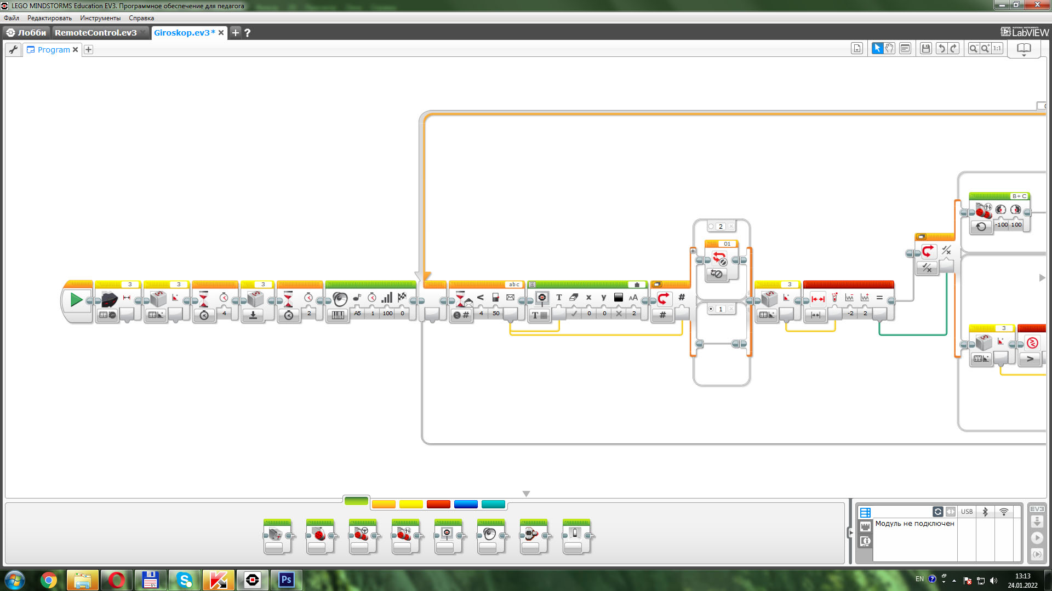
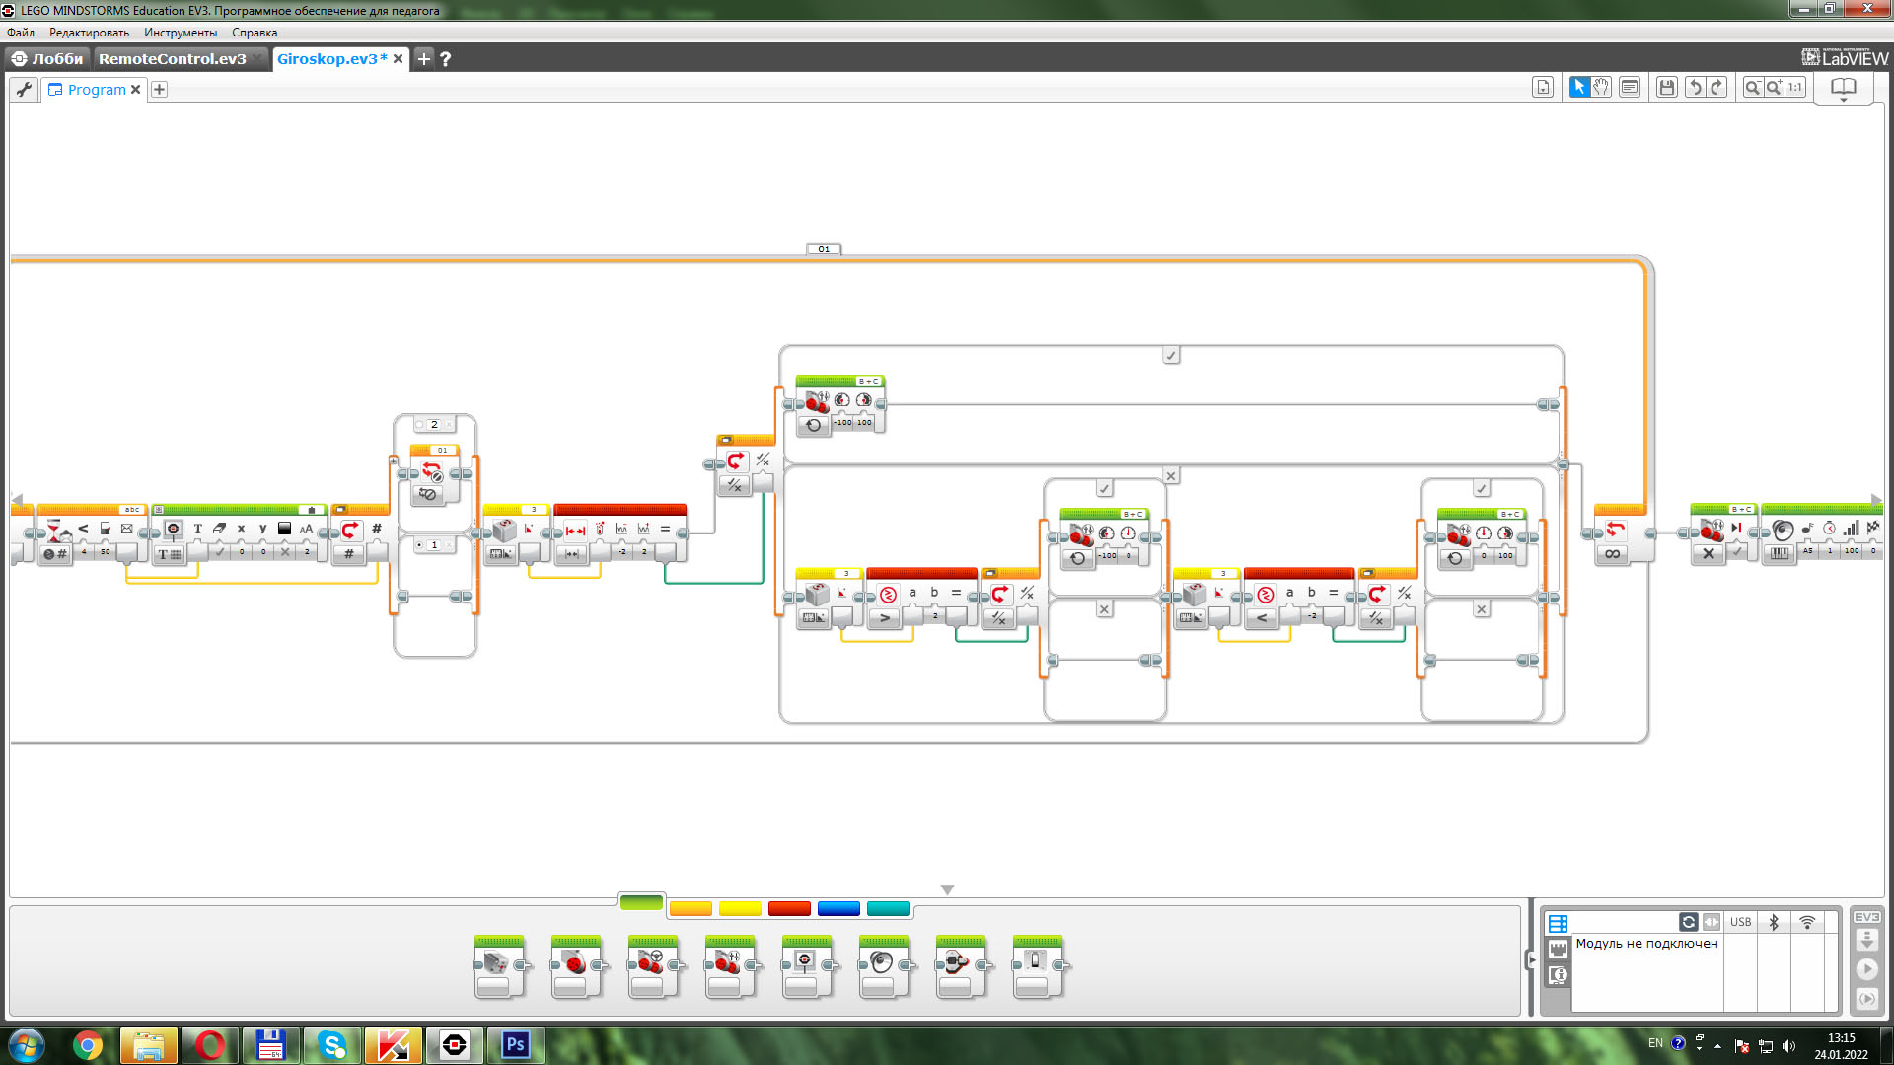
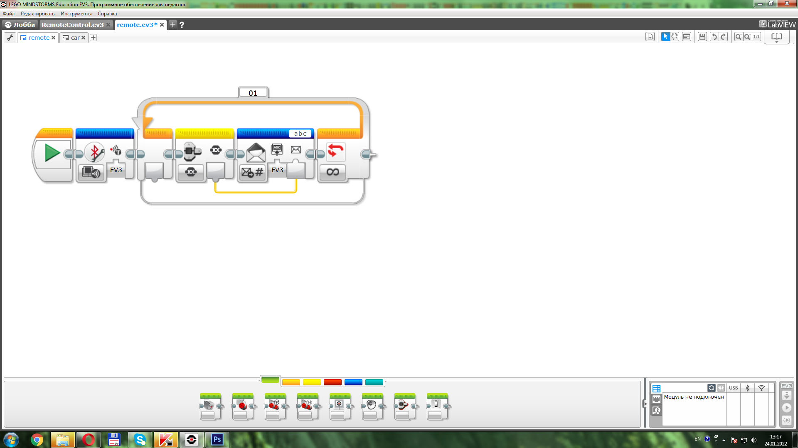
Часть программы для сбора мусора

Slide 19

Измерение различных физико-химических параметров.
На данный момент реализовано измерение двух параметров: температуры и насыщения кислородом воды у поверхности водоема.
Данные с датчика Vernier растворенного кислорода не нуждаются в дальнейшей обработке и выгружаются непосредственно в мг/л.
Необработанное значение | Эталонный датчик С̊
72 | -1,5
104 | 10
128 | 15,8
172 | 20,2
220 | 25
264 | 29,3
Показания датчика температуры выгружаются в условных единицах и требуют дальнейшего перевода в градусы Цельсия. В ходе калибровки использовался эталонный электронный термометр и емкость с водой различной температуры. В результате была получена следующая таблица значений:

Slide 20
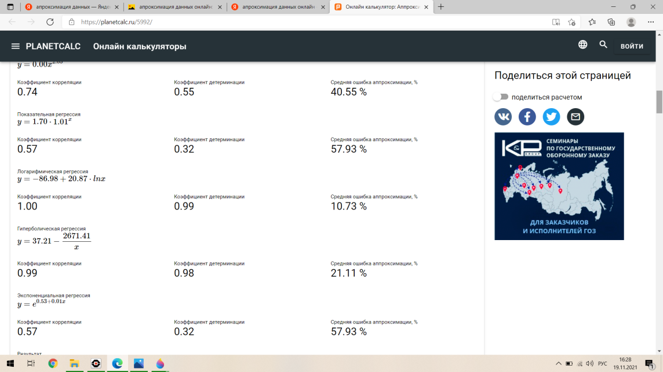
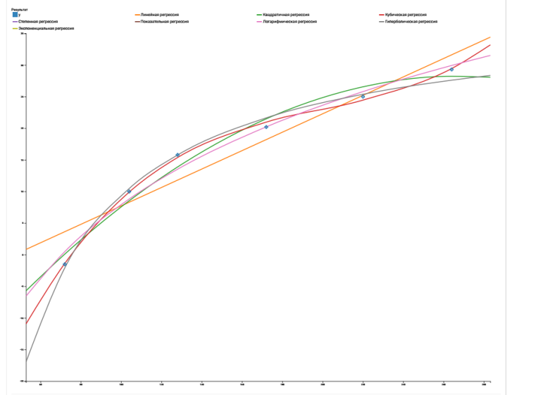
Аппроксимация данных была проведена с использованием онлайн-сервисов, и получена формула для перевода значений:

Slide 21
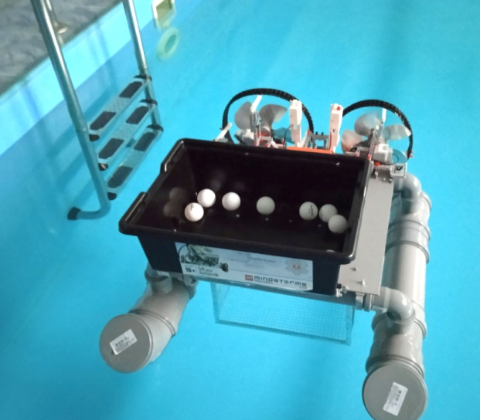
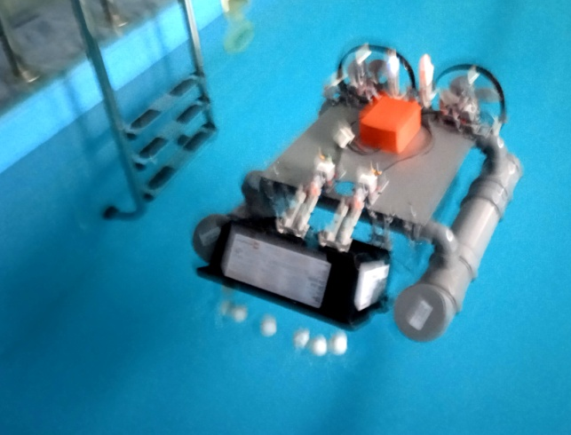

Испытания
Испытания устройства проходили в бассейне МБОУ Лицей №73, в результате испытаний были отработаны следующие действие:
1. Маневрирование по поверхности воды.
2. Имитация выгрузки корма (шарики для настольного тенниса).
3. Сбор мусора в режиме дистанционного управления.
4. Автоматическое движение вдоль борта по гироскопическому датчику.
5. Измерение параметров и выгрузка данных.
6. Взятия проб воды.

Slide 22
Заключение
Разработанная модель автономного роботизированного многофункционального модульного транспортного средства по результатам испытаний способно обеспечить выполнение поставленных перед ним задач.

Slide 23
Следующие этапы работы:
Проведение испытаний в естественных условиях.
Создание аналогичного транспортного средства на основе платформы Arduino с использованием средств спутниковой навигации и полноценных систем связи и управления.
Консультации с представителями исследователей окружающей среды и защиты природы показали большую заинтересованность в использовании нашего устройства.

